Slide 1
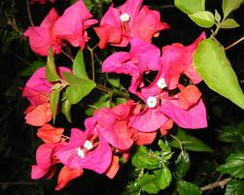
স্বাগতম

Slide 2
শেখ সায়েদুল হক
দাঁতমন্ডল এরফানিয়া আলিম মাদরাসা
নাসিরনগর ,ব্রাহ্মনবাড়িয়া
Mobile: ০১৭৪৭৯৫২৯৪৪

Slide 3
শ্রেণীঃ-নবম বিষয়ঃ-বাংলাদেশ ও বিশ্বপরিচয় অধ্যায়ঃ-পঞ্চদশ সময়ঃ-৪৫মিঃ

Slide 4
ভিডিও

Slide 5
সড়ক দুর্ঘটনা

Slide 6
শিখন ফলআজকের পাঠ শেষে শিক্ষার্থীরা-
সড়ক দুর্ঘটনা কী তা বলতে পারবে।
সড়ক দুর্ঘটনার কারণ ব্যাখ্যা করতে পারবে।
সড়ক দুর্ঘটনার প্রভাব বিশ্লেষণ করতে পারবে।

Slide 7
গাড়ি
মালিক
চালক
ট্রাফিক পুলিশ
পথিক

Slide 8
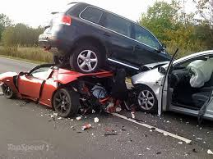

Slide 9
একক কাজ
সড়ক দুর্ঘটনা কাকে বলে?

Slide 11
জোড়ায় কাজ
সড়ক দুর্ঘটনার কারণ বিশ্লেষণ কর।
সময়ঃ ৫ মিনিট

Slide 12
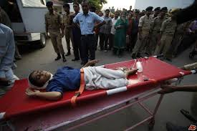

Slide 13
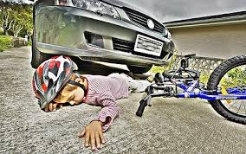

Slide 14
দলীয় কাজঃ ১০ মিনিট
একটি শিশুর জীবনে সড়ক দুর্ঘটনা পারিবারিক জীবন কে কী ভাবে প্রভাবিত করে তা খাতায় লেখ।

Slide 15
মুল্যায়ন
সড়ক দুর্ঘটনার একটি কারণ বল।
অধিকাংশ দুর্ঘটনা কেন ঘটে।

Slide 16
বাড়ির কাজ
সড়ক দুর্ঘটনা আর্থ-সামাজিক ও মানষিক জীবনকে ও দুর্বিসহ
করে তুলে দশ বাক্যে লিখে আনবে।

Slide 17
সবাইকে ধন্যবাদ

